Slide 1
الوحدة السابعة
اولاً : المعادن والصخور
***
ثانياً : المياه
***
ثالثاً : النفط

Slide 2
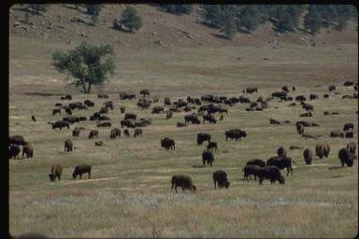
الثروات الطبيعية وتصنيفها
الثروة الطبيعية : هي كل شيء في الطبيعة ليس من صنع الانسان , يعتمد عليها في سد احتياجاته من مأكل ومشرب وملبس ومسكن .
انواع الثروات الطبيعية :
الثروات الحية .
الثروات غير الحية.

Slide 3
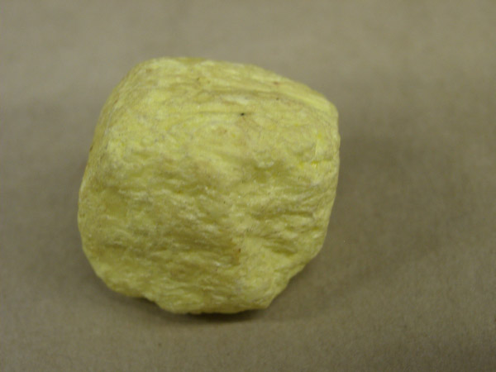
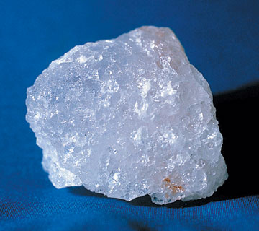
المعادن
المعادن : مادة صلبة متبلورة متجانسة التركيب ليس للكائنات الحية أي دخل في تكوينها.
تصنيف المعادن :
معادن تتكون من عنصر واحد , مثل : الكبريت , الذهب , الكربون.
معادن تتكون من اكتر من عنصر ,مثل : الملح الصخري, وملح الطعام, والكلسيت , والحجر الجيري, والكوارتز.

Slide 4
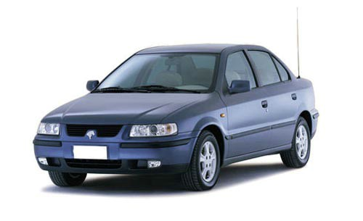
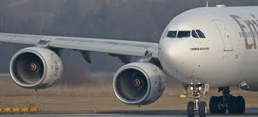
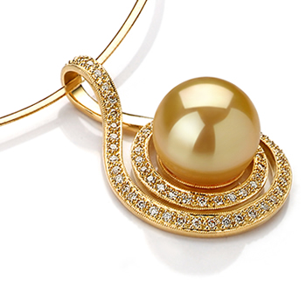
استعمالات المعادن
استخدامات الفلزات التي نحصل عليها من المعادن :
يستعمل الحديد في صناعة الجسور والدبابات والسيارات والابواب.
يستعمل الالمنيوم في صناعة هياكل الطائرات وأواني الطهي والشبابيك.
يستعمل كل من الذهب والفضة في صناعة الخلي والمجوهرات.

Slide 5
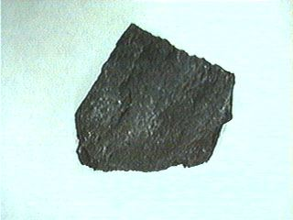
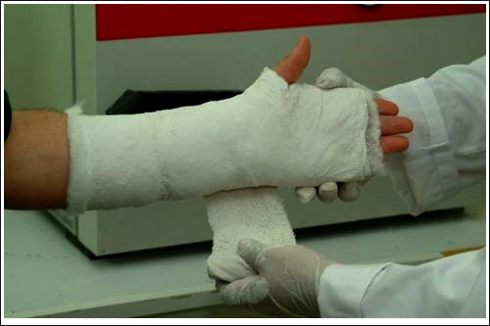
استخدامات اخرى لبعض المعادن
الجرافيت الذي يستخدم في صناعة اقلام الرصاص.
الكبريت المستخدم كمبيد للحشرات.
الجبس في صناعة التماثيل وتجبير العظام.

Slide 6
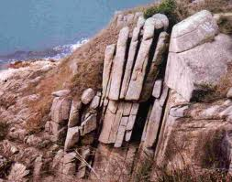
الصخور وأنواعها
الصخر : عبارة عن مادة طبيعية صلبة , تتكون إما من معدن واحد وإما من عدة معادن , وتشترك في بناء جزء من القشرة الأرضية.

Slide 7
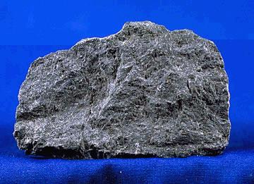
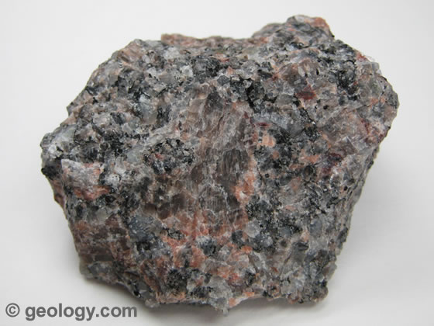
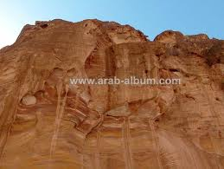
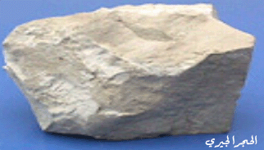
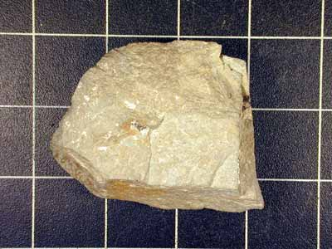
أنواع الصخور
الصخور النارية .
الجرانيت .
البازلت .
الصخور الرسوبية.
الصخور الرملية.
الصخور الجيرية.
الصخور الطينية.
لمشاهدة الفيديو التعليمي

Slide 8

الرجوع

Slide 9
المياه
يغطي اكثر من 75 % من سطح الارض ويوجد في المحيطات والبحار والانهار والبحيرات .
دورة الماء في الطبيعة:
ان حرارة الشمس تبخر جزءاً من مياه المحيطات والبحار والانهار والبحيرات وبعد ذلك يتصاعد الماء على شكل بخار الى ان يلامس طبقات الجو البارد ة فيتكاثر مكوناً
الغيوم في طبقات الجو العليا التي تسقط فيما بعد على كل امطار وثلوج وبرد.
الضباب وهو قطرات ماء صغيرى معلقة في الهواء القريب على سطح الارض.
الندى وهو قطرات ماء صغيرة تتكون ليلاً من تكاثف بخار الماء الموجود على الاجسام الباردة على سطح الارض.
الصقيع وهو بلورات جليدية تتكون ليلاً على الاجسام الباردة على سطح الارض.

Slide 10
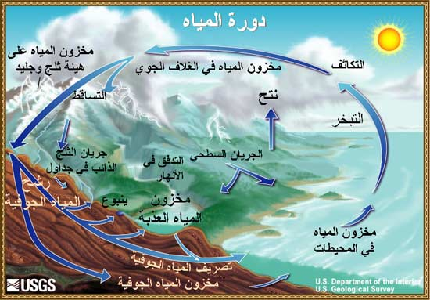
دورة المياه في الطبيعة
لمشاهدة فيديو دورة المياه

Slide 11

الرجوع

Slide 12
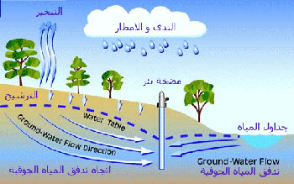
المياه الجوفية –المسامية والنفاذية

Slide 13
المياه الجوفية: المياه المخزونة تحت سطح الارض فوق طبقة صخرية غير منفذة للمياه.
الطبقة النافذة: طبقة الصخور والاتربة التي تسمح بمرور المياه من خلال مساماتها.
النفاذية: قدرة التربة او الصخور على تنفيذ الماء من خلال مساماتها.
المسامية: نسبة حجم المسامات الموجودة بين حبيبات التربة أو الصخور إلى الحجم الكلي لكتلة الصخر أو التربة.

Slide 14
أحواض المياه الجوفية والآبار الارتوازية
أحواض المياه الجوفية: خزانات طبيعية للمياه الجوفية تحتوي على طبقة واحدة أو عدة طبقات مائية متصلة مع بعضها بعضاً.
البئر الارتوازي: يطلق على اي بئر تخترق طبقة مائية محصورة بين طبقتين غير منفذتين للمياه الجوفية.

Slide 15
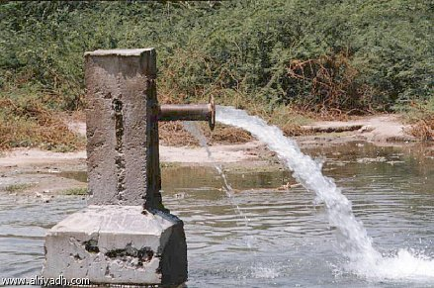
الآبار الارتوازية

Slide 16
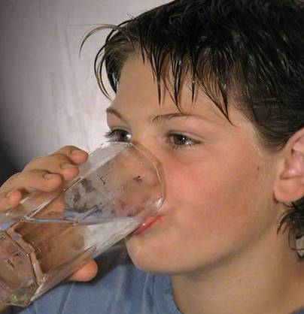
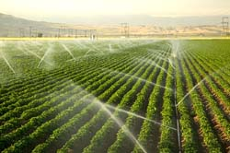

فوائد الماء
الماء ضروري لأجسامنا .
الماء ضروري للنباتات.
الماء ضروري للحصول على أشكال مختلفة للطاقة.
ترشيد استهلاك المياه : هو الاعتدال في استهلاك المياه بحيث يستعمل وقت الحاجة وقدر الحاجة.

Slide 17
الأملاح
الاستخلاص الاملاح من مصادرها الطبيعية .
استخلاص الاملاح من مياه البحار والمحيطات .
استخلاص الملح من الصخور الملحية الموجودة في اماكن على سطح الارض باستخدام معدات خاصة.
استخراج الملح من باطن الارض عن طريق دفع الماء الى مستودع الملح الموجود في باطن الارض .

Slide 18
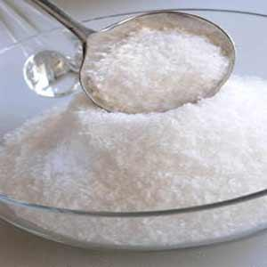
أنواع الأملاح
ملح الطعام ( كلوريد الصوديوم) : يتركب ملح الطعام من اتحاد الكلور والصوديوم ليكون مركب كلوريد الصوديوم.

Slide 19
يستعمل ملح الطعام في العديد من المجالات التالية
1.غذاء الانسان والحيوان.
2.تبريد وحفظ اللحوم والاسماك.
3.دباغة الجلود.
4.تحضير مركبات الصوديوم مثل: الصودا الكاوية , وكربونات الصوديوم, وكبريتات الصوديوم.
5.كثير من الصناعات الكيمائية مثل صناعة الصابون والزجاج والورق والفخار والخزف.
6.استخراج غاز الكلور الذي يستخدم في تعقيم الماء وفي عمليات تبيض الالوان في المنسوجات .

Slide 20
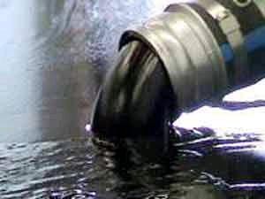
النفط
النفط : هو سائل أسود اللون لزج الملمس يتكون من عدة مركبات هيدروكربونية مختلفة له رائحة كريهة.
تكون النفط : يتكون النفط نتيجة تراكم بقايا كائنات حيه دقيقة بحرية تسمى (البلانكتونات) ترسب في قيعان البحار والمحيطات وترسب فوقها طبقات رملية وطينية منذ ملايين السنين وبفعل البكتيريا اللاهوائية ووجود الضغط والحرارة الشديدين , تحللت الكائنات الحية الدقيقة البحرية وتحولت الى نفط .
لمشاهدة الفيديو التعليمي

Slide 21
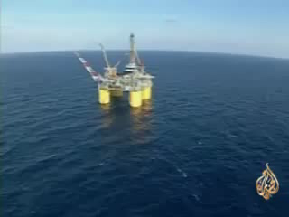
الرجوع

Slide 22
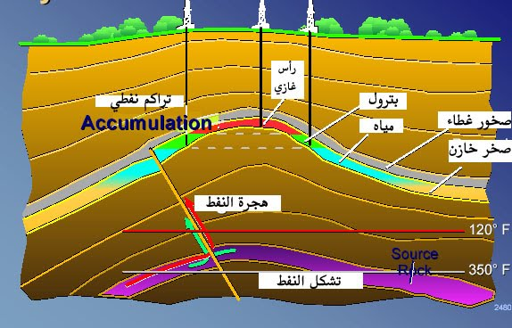
المصيدة النفطية
هي طبقة من الصخر المنفذ تحتوي على النفط توجد تحت طبقة صخرية غير منفذة محدبة الشكل .

Slide 23
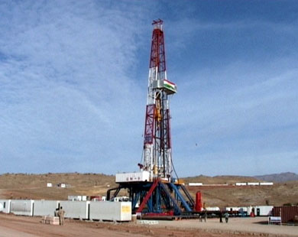
استخراج النفط وتكريره
يستخرج النفط من باطن الارض بحفر بئر النفط حيث تدق أنابيب ضخمة حتى تصل مصيدة النفط , يندفع النفط داخل الانابيب بفعل ضغط الغازات الموجودة فوق سطحه ومنها يسحب بوساطة مضخات الى مستودعات خاصة تسمى مستودعات النفط .

Slide 24
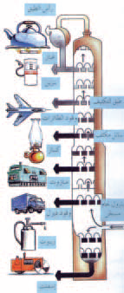
تكرير النفط : هو فصل المشتقات المختلفة عن بعضها البعض في برج التكرير .
عملية التكرير:

Slide 25
مشتقات النفط
صنفت مشتقات النفط حسب حالتها الى :
1.مواد غازية مثل الميثاق والإيثان وغازي البروبان .
2.مواد صلبة مثل الجازولين والكيروسين والديزل (السولار).
3.نواتج صلبة مثل : القار (الاسفلت ).
استعمالات النفط:
1.مصدر للطاقة.
2.مادة تدخل في الصناعة مثل البلاستيك وشموع الإضاءة والمنسوجات

Slide 26
انتهت
الوحدة السابعة

